Slide 1

Technologie du génie électrique

Slide 2


Description du programme
Profils typiques
Éléments distinctifs
Perspectives

Slide 3

Technologie du génie électrique
1

Slide 4
Technologie du génie électrique
Réseaux et télécommunications (RT), 243.F0
Électronique programmable (ÉP), 243.G0
Préalables
DES
Mathématique:
TS4e ou SN4e ou 436 ou CST5e ou 526

Slide 5
Profil
2
Notes:
https://www.magnific.com/fr/photos-vecteurs-libre/coeur

Slide 6

Technologie du génie électrique - Profil
J’aime :
Les nouvelles technologies
La programmation
La résolution de problèmes
Le travail manuel et intellectuel sur des circuits
magnific.com
Notes:
https://www.magnific.com/fr/photos-vecteurs-libre/coeur

Slide 7

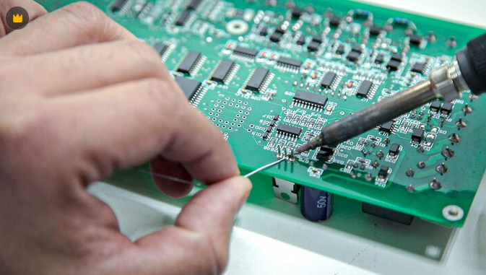
Technologie du génie électrique - Profil
Je suis capable de :
Travailler en équipe
Travailler avec rigueur et minutie
magnific.com
magnific.com
Notes:
https://www.magnific.com/fr/photos-gratuite/collegues-donnent-coup-poing_2755662.htm#fromView=search&page=1&position=35&uuid=9ba747c6-4565-463c-b3f3-12bf59ac59e2&track=ais_hybrid&query=travail+d%27%C3%A9quipe
https://www.magnific.com/fr/photos-premium/soudage-electronique-manuel-test-oscilloscope_5373196.htm#fromView=search&page=1&position=11&uuid=354dc63f-69ab-4a1f-984b-8d0ffedc35bc&track=ais_hybrid&query=pr%C3%A9cision+%C3%A9lectronique

Slide 8
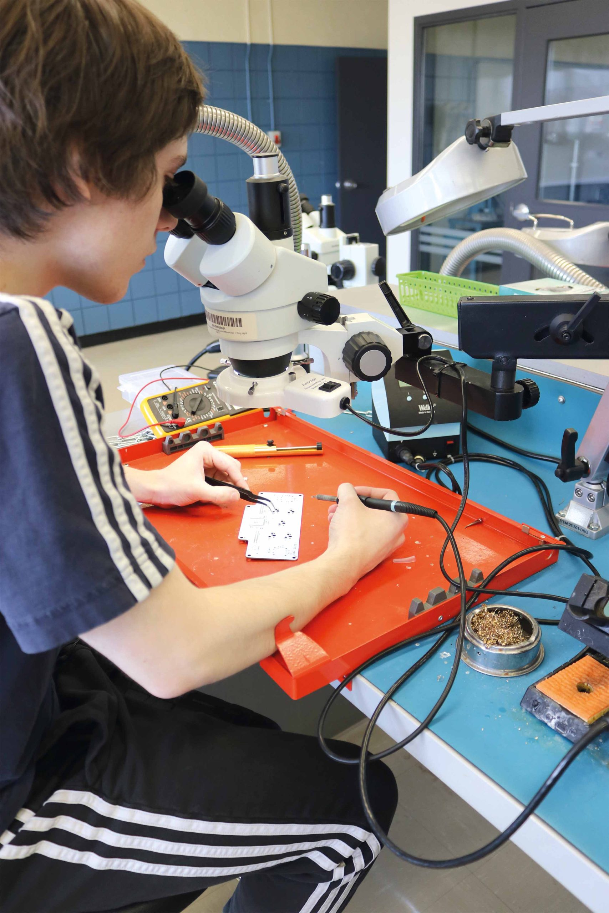
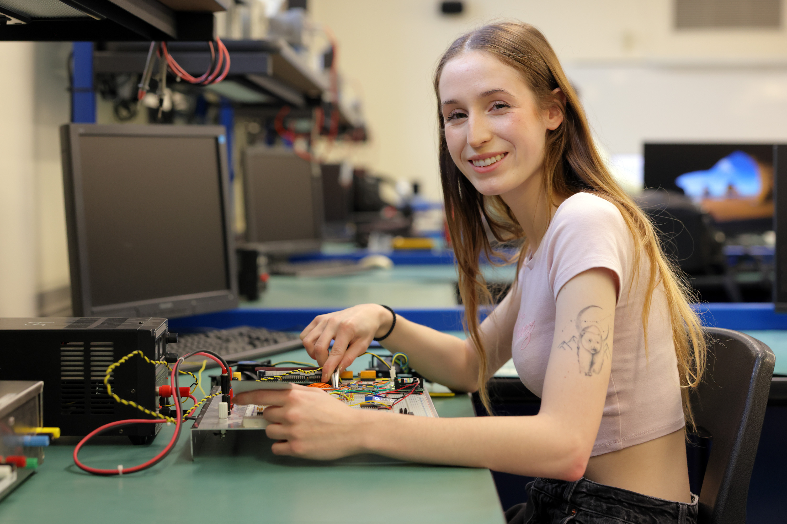
Technologie du génie électrique - Profil
Je veux :
Mettre au point des systèmes électroniques
Écrire des logiciels de commande pour ces systèmes
Apprendre à dessiner des schémas électroniques
Construire et faire la mise au point de prototypes
Installer, modifier et diagnostiquer ces systèmes
cegeplimoilou.ca
cstjean.qc.ca
Notes:
https://www.cegeplimoilou.ca/programmes/dec-genie-electrique-electro-programmable/
https://www.cstjean.qc.ca/medias/technologie-de-lelectronique-programmable-genie-electrique

Slide 9

Technologie du génie électrique – Éléments distinctifs
Pourquoi le Collège Lionel-Groulx ?
Expertise et renommée (depuis 1972)
Pédagogie appuyée sur les projets
Réseaux et télécommunications
Technologies de pointe en téléphonie IP et 5G ​
(formation et matériel Cisco)
Électronique programmable
Collaboration avec le CIMEQ
Centre d’Innovation en Micro
Électronique du Québec

Slide 10
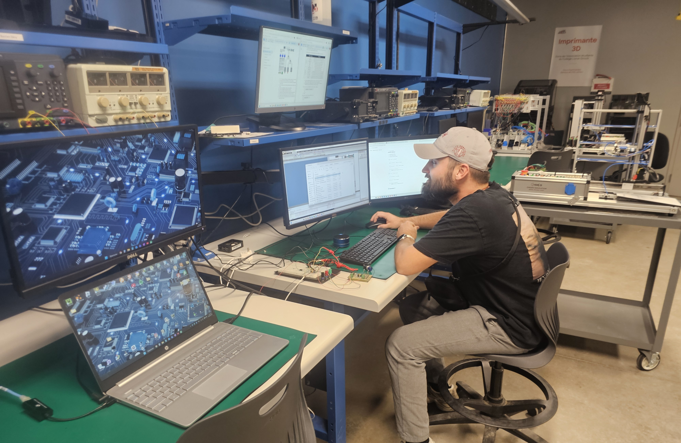
Technologie du génie électrique – Éléments distinctifs
Pourquoi le Collège Lionel-Groulx ?
Nouveaux équipements (2023)
Nouvelle pédagogie stimulante
Nouvelles technologies
Laboratoires pour tous les cours
Deguire, Olivier (CLG)

Slide 11
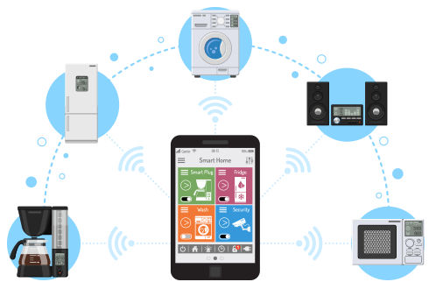

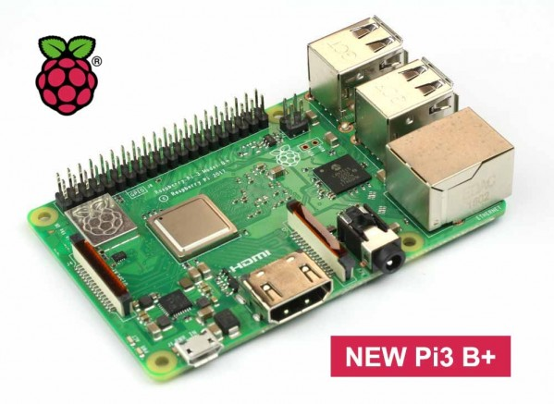
Technologie du génie électrique – Éléments distinctifs
Pourquoi le Collège Lionel-Groulx ?
À la fine pointe de la technologie
L’Internet des objets ou « IoT »
pishop.ca
absys-services.fr
Notes:
https://www.absys-services.fr/blog/2023/02/01/iot_objets_connectes_internet_des_objets/
https://www.pishop.ca/product/raspberry-pi-5-8gb/

Slide 12
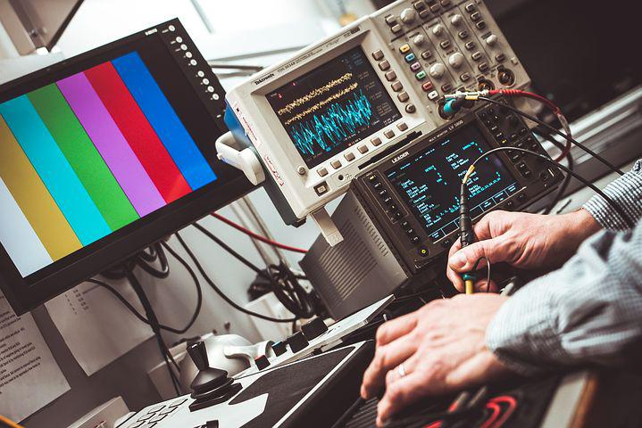
Tronc commun en première année
Technologie du génie électrique – Éléments distinctifs
Pourquoi le Collège Lionel-Groulx ?
Génie électrique
Électronique Programmable
Électronique Programmable
Réseaux et Télécoms
Réseaux et Télécoms
Première année
Deuxième année
Troisième année
Univ-lorraine.fr

Slide 13
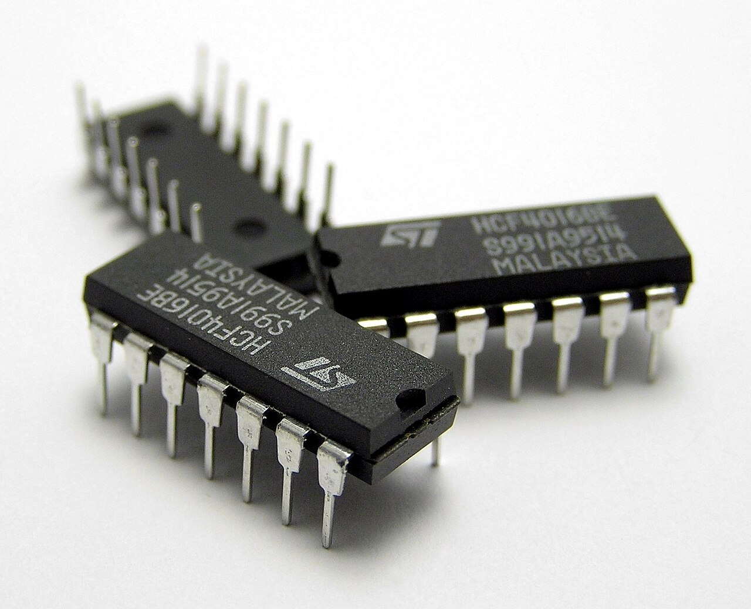
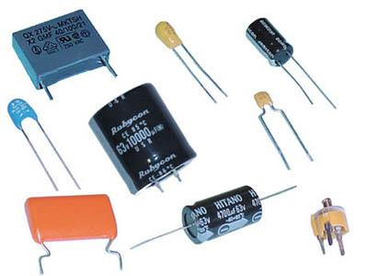

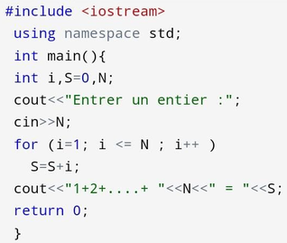
Technologie du génie électrique – Éléments distinctifs
Pourquoi le Collège Lionel-Groulx ?
Notions de base en électronique numérique
Notions de base en électronique analogique
Apprendre à programmer
Apprendre à utiliser des outils manuels
for-ge.blogspot.com
aranacorp.com
nexa.fr
Dewalt.ca
Notes:
Htt
https://www.aranacorp.com/fr/les-differents-composants-en-electronique/ps://for-ge.blogspot.com/2015/07/circuit-integre-ic.html
https://www.nexa.fr/blog/langage-c

Slide 14
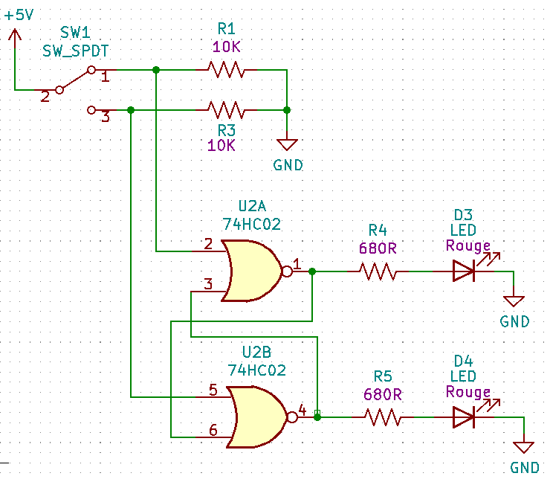
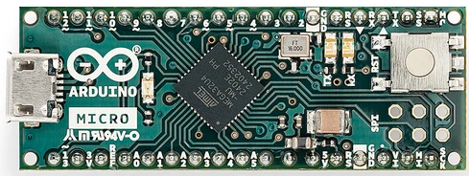
Tronc commun en première année
Technologie du génie électrique – Éléments distinctifs
Pourquoi le Collège Lionel-Groulx ?
Apprentissage spécialisé
Schéma électronique:
Programmation en « C »:
Arduino.cc

Slide 15
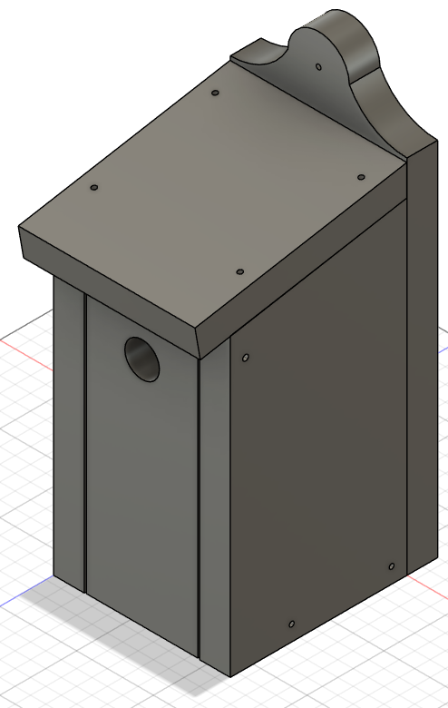

Tronc commun en première année
Technologie du génie électrique – Éléments distinctifs
Pourquoi le Collège Lionel-Groulx ?
Apprentissage spécialisé
Modélisation et impression 3D
Notes:
https://bambulab.com/en-ca/x1

Slide 16

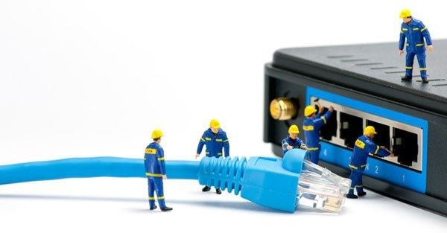

Réseaux et télécommunications
Technologie du génie électrique – Éléments distinctifs
Pourquoi le Collège Lionel-Groulx ?
Gestion de réseaux d’ordinateurs
Cybersécurité
L’Internet des Objets
Tdg.ch
Avifauna.cz
elec-center.fr
Notes:
https://bambulab.com/en-ca/x1

Slide 17
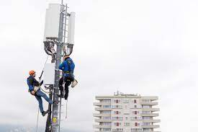
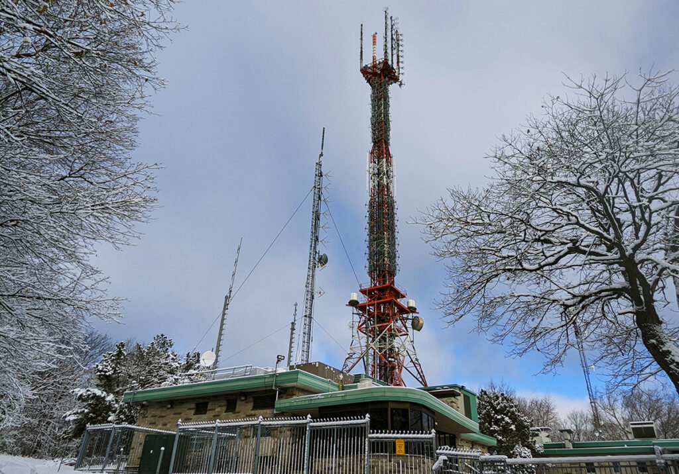
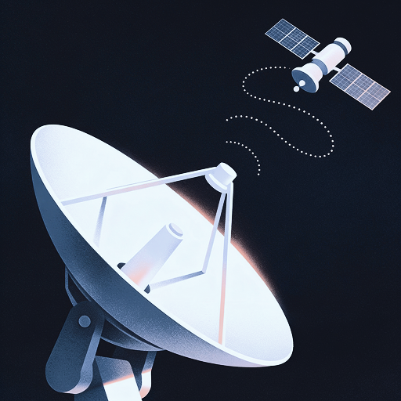
Réseaux et télécommunications
Technologie du génie électrique – Éléments distinctifs
Pourquoi le Collège Lionel-Groulx ?
Téléphonie cellulaire
Transmission de signaux (Télévision, radio et satellite)
Tdg.ch
play.google.com
proposmontreal.com
Notes:
https://proposmontreal.com/index.php/antenne-du-mont-royal/
https://play.google.com/store/apps/details?id=satellite.finder.comptech&hl=fr_CA

Slide 18
Réseaux et télécommunications
Technologie du génie électrique – Éléments distinctifs
Pourquoi le Collège Lionel-Groulx ?
Stage obligatoire de cinq semaines
Projet de finissants (ESP)
Notes:
https://proposmontreal.com/index.php/antenne-du-mont-royal/
https://play.google.com/store/apps/details?id=satellite.finder.comptech&hl=fr_CA

Slide 19
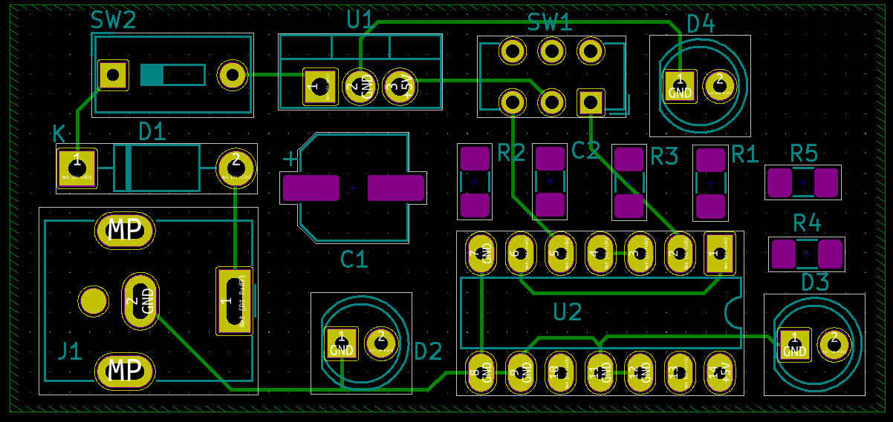

Technologie du génie électrique – Éléments distinctifs
Pourquoi le Collège Lionel-Groulx ?
Électronique programmable
Apprentissage spécialisé
Schéma électronique:
Tracé de circuit imprimé:
Carte de circuit imprimé:
wevolver.com
Notes:
https://www.wevolver.com/article/trace-pcb-a-comprehensive-guide

Slide 20
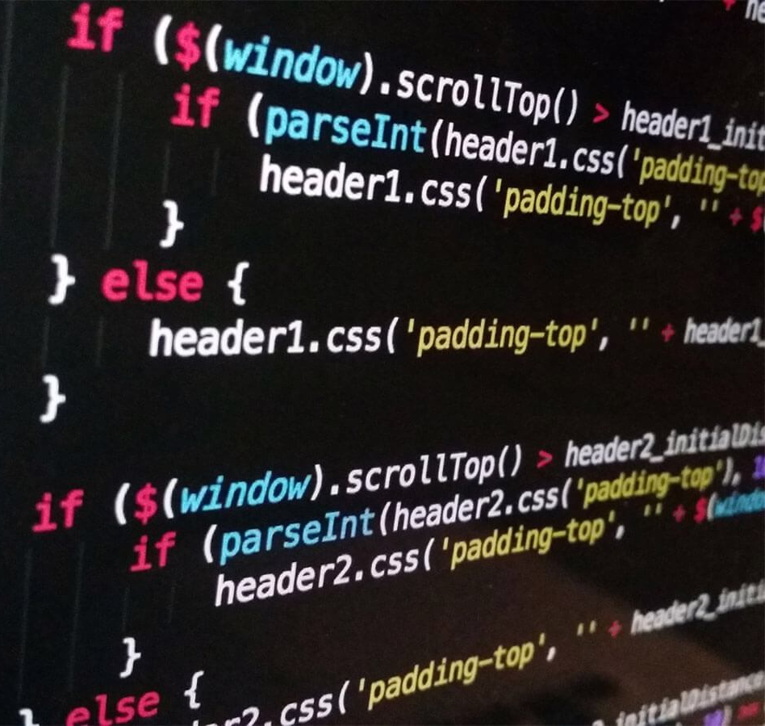
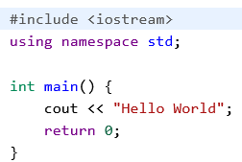
Technologie du génie électrique – Éléments distinctifs
Pourquoi le Collège Lionel-Groulx ?
Électronique programmable
Langages de programmation
      C
      C++
      JavaScript
      Python
nexa.fr
geeksforgeeks.org
propeltech.co.uk
Notes:
https://www.geeksforgeeks.org/cpp/writing-first-c-program-hello-world-example/
https://propeltech.co.uk/guide/what-is-javascript/

Slide 21
Technologie du génie électrique – Éléments distinctifs
Pourquoi le Collège Lionel-Groulx ?
Électronique programmable
Programmation de systèmes embarqués
Projets de finissants sur deux sessions (ESP)
Aucun stage
Notes:
https://www.geeksforgeeks.org/cpp/writing-first-c-program-hello-world-example/
https://propeltech.co.uk/guide/what-is-javascript/

Slide 22


Technologie du génie électrique – Éléments distinctifs
Pourquoi le Collège Lionel-Groulx ?
Une session à l’international (France) possible
Stages obligatoires en RT
Alternance travail-études en 1re et 2e (été)
Notes:
https://www.iut-brest.fr/
https://iut.univ-lyon1.fr/

Slide 23
Perspectives
4

Slide 24
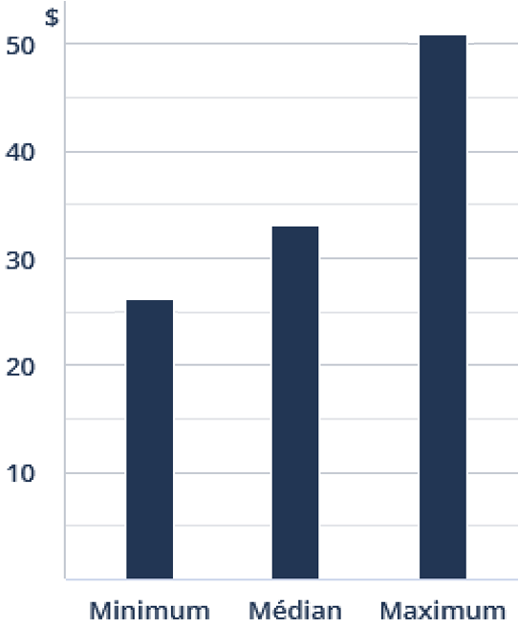
Technologie du génie électrique – Perspectives d’emploi
Excellentes!
Selon le Guichet-Emplois:
Salaire médian 36$/h
Peut atteindre 50$/h
Notes:
https://www.guichetemplois.gc.ca/rapportmarche/salaire-profession/18017/QC?wbdisable=true

Slide 25
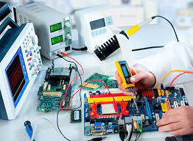
Technologie du génie électrique – Perspectives d’emploi
Excellentes!
Assistance à la conception
Réalisation de montages (prototype ou production)
Diagnostic
Programmation électronique
Salaires élevés et en hausse
Excellent taux de placement
Continuité à l'université
lmit-maintenance.fr
Notes:
https://www.guichetemplois.gc.ca/rapportmarche/salaire-profession/18017/QC?wbdisable=true

Slide 26


Technologie du génie électrique – Perspectives d’études
Universitaires
Génie électrique
Génie de la production automatisé
Génie robotique
Génie aérospatial
Etc.
Notes:
https://fr.wikipedia.org/wiki/%C3%89cole_de_technologie_sup%C3%A9rieure

Slide 27

Merci pour votre attention!
Notes:
https://www.guichetemplois.gc.ca/rapportmarche/salaire-profession/18017/QC?wbdisable=true

